Slide 1


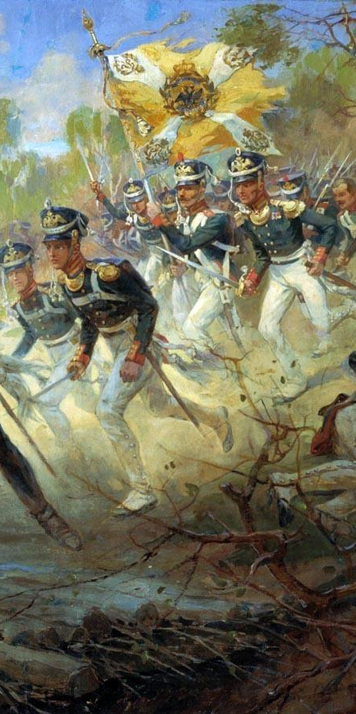
Причины, общий ход, исход и историческое значение Отечественной войны 1812 года
Работу выполнил:
Шмидт Антон Владиславович,
студент 231о учебного взвода

Slide 2
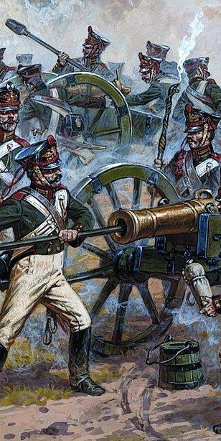
Столкновение военных систем
Наполеоновская Франция
Россия отвечает
Традиции суворовской школы
Глубокое стратегическое маневрирование
Климат и география как элементы обороны
Колоссальные людские резервы Европы
Тактика сокрушения в генеральных сражениях
Непобедимая военная машина
Для России конфликт стал экзистенциальной угрозой — столкновением с сильнейшей армией мира. Русская стратегия обратила природу в союзника.

Slide 3
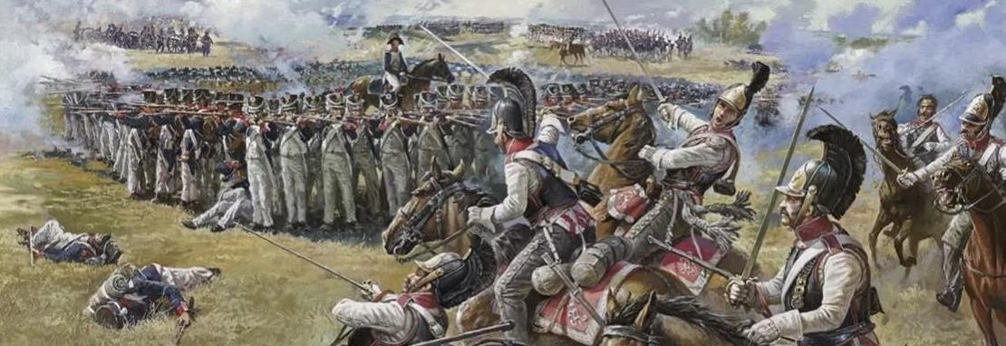
Причины войны
Экономическое давление
Геополитическая угроза
Народная война
Континентальная блокада Англии, навязанная Наполеоном, вела к хроническому дефициту российского бюджета и подрывала торговлю.
Герцогство Варшавское превратилось в плацдарм французского влияния непосредственно у западных рубежей Российской империи.
Для Наполеона — война завоевательная. Для России — Отечественная. Небывалый патриотический подъём породил ополчение и партизанские отряды.

Slide 4
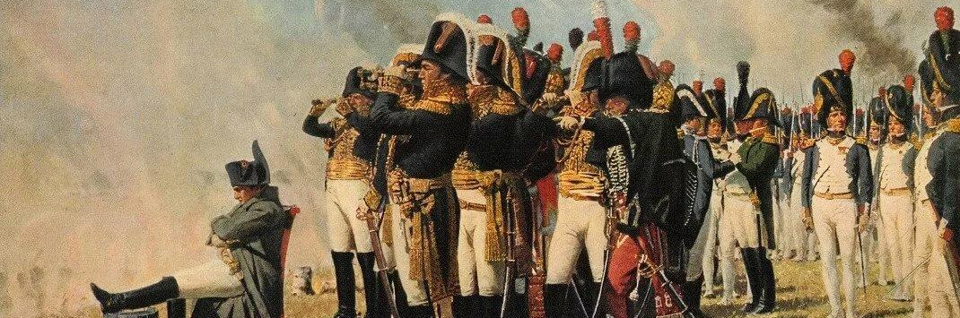

Ход кампании: от Немана до Бородина
Отступление и манёвр
Бородинское сражение
Ключевые решения
Соединение Барклая и Багратиона без схваток.
Величайшая битва кампании, кровопролитие.
Русские армии были рассредоточены. Главной задачей стало соединение сил Барклая-де-Толли и Багратиона без вступления в невыгодные сражения.
Бородино стало кульминацией: французская армия понесла тяжелейшие потери, однако русские войска сохранили управление и боеспособность.
Форсирование Немана
Вступление в Москву
600 тыс. солдат пересекают реку, июнь 1812.
Пиррова победа Наполеона, город оставлен.

Slide 5
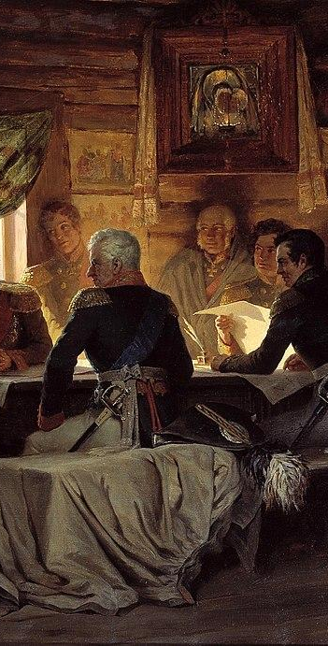



Тарутинский манёвр и контрнаступление
Тарутинский марш
Кутузов закрыл путь к богатым южным губерниям и военным заводам
Малоярославец
Ожесточённый бой вынудил Наполеона отступать по разорённой Смоленской дороге
Преследование и Березина
Партизаны и регулярные части дезорганизовали тылы. Разгром на Березине — конец «Великой армии»

Slide 6
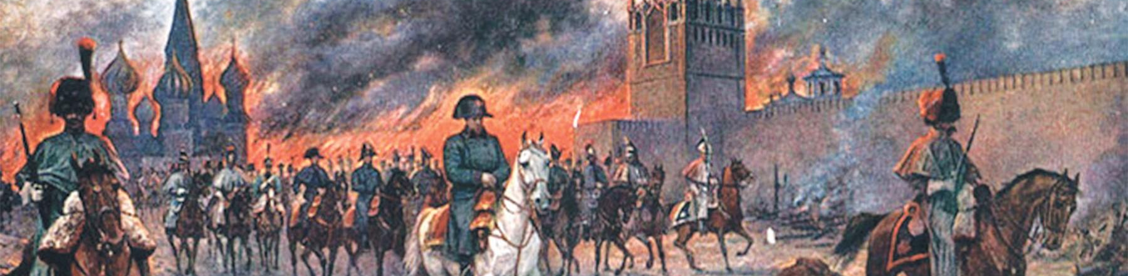
Итоги кампании: катастрофа Франции
600 тыс.
40 тыс.
Солдат вторжения
Вернулись назад
Численность «Великой армии» при переходе через Неман
Изнурённых солдат пересекло обратно западную границу
Три причины победы России
1
Моральная стойкость
2
Стратегия истощения
3
Народная война
Невероятная воля армии и народа к сопротивлению
Блестящее применение манёвренной обороны Кутузовым
Партизаны довели логистику Наполеона до полного коллапса

Slide 7
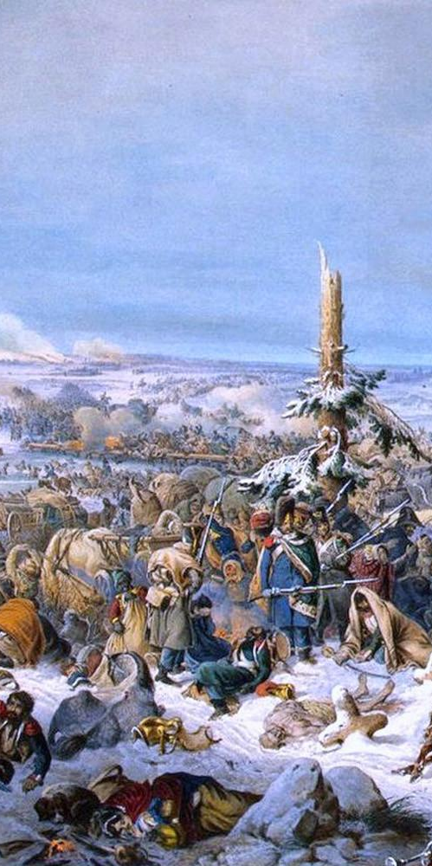
Историческое значение победы
Геополитика
Национальное единство
Разрушены амбиции Франции на мировую гегемонию. Россия стала ведущей державой Европы.
Война объединила все сословия, дав мощный толчок формированию русской нации и культуры.
Военная наука
Доказана эффективность маневренной стратегии и тотальной обороны как системы победы.
Это была победа не просто оружия — а национальной воли и блестящего стратегического интеллекта.

